Slide 1
KNN (K - Nearest Neighbor)
Machine learning seminar ch.3

Slide 2
Contents
K - Nearest Neighbor 배경
K - Nearest Neighbor 모델 정의 및 추정
수학적 개념 이해 - Cross-validation
KNN의 심화적 이해
KNN 프로그램 실습

Slide 3
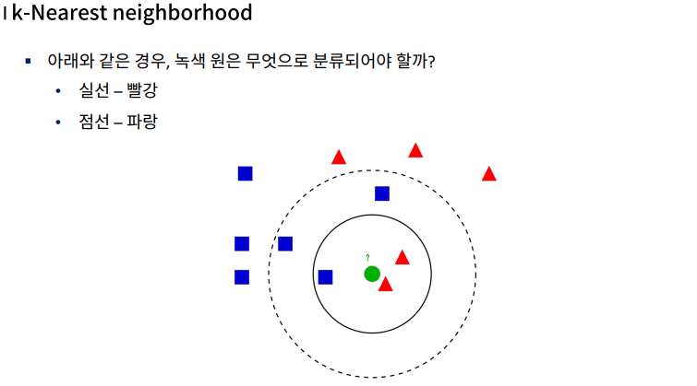
1. K - Nearest Neighbor 배경

Slide 4
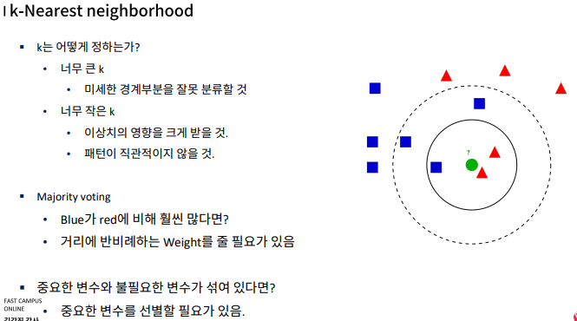
1. K - Nearest Neighbor 배경

Slide 5
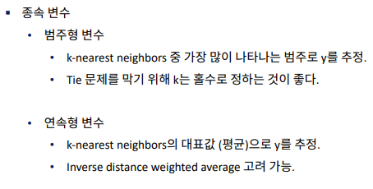
1. K - Nearest Neighbor 배경

Slide 6
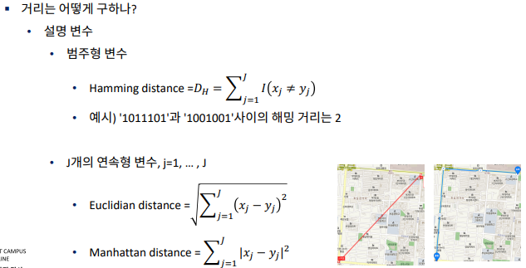
1. K - Nearest Neighbor 배경

Slide 7
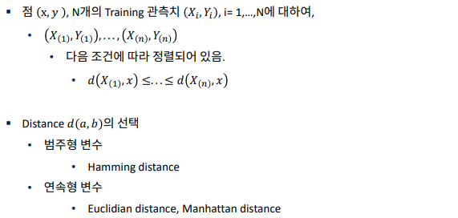
2. K - Nearest Neighbor 모델 정의 및 추정

Slide 8
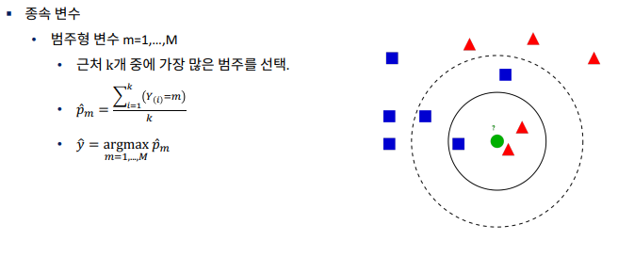
2. K - Nearest Neighbor 모델 정의 및 추정

Slide 9
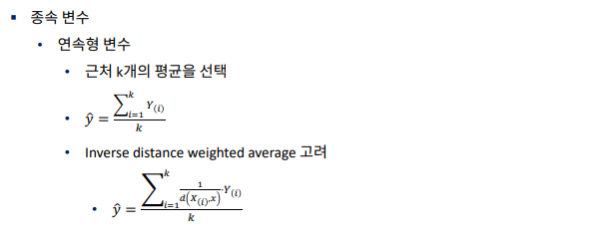
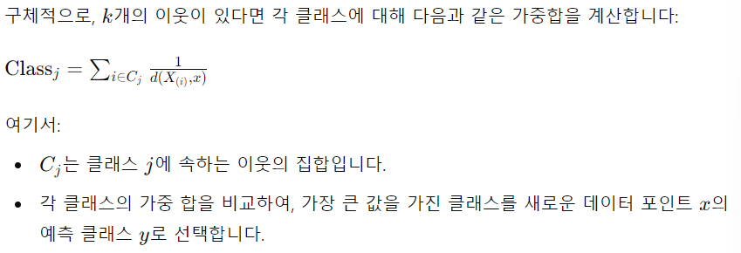
2. K - Nearest Neighbor 모델 정의 및 추정

Slide 10
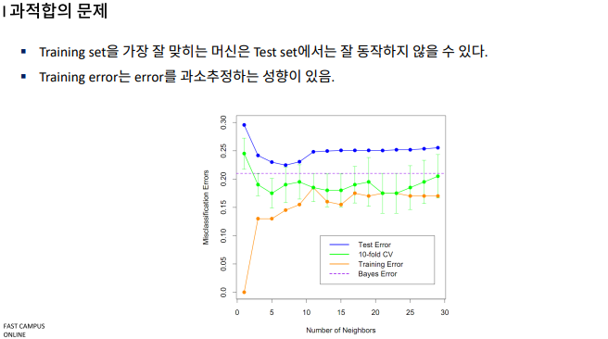
3. 수학적 개념 이해 - Cross-validation

Slide 11
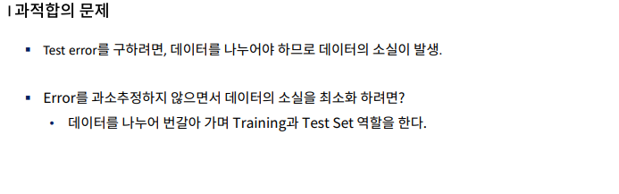
3. 수학적 개념 이해 - Cross-validation

Slide 12
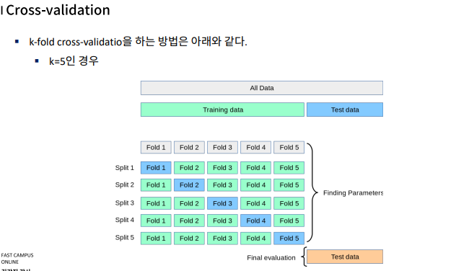
3. 수학적 개념 이해 - Cross-validation

Slide 13
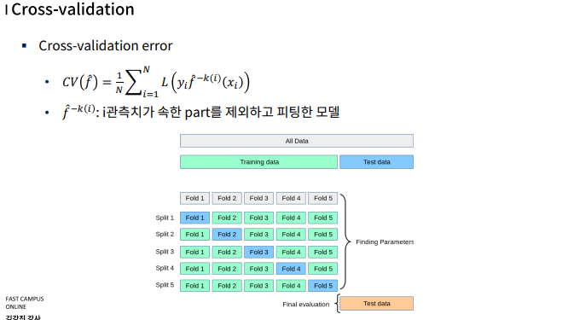
3. 수학적 개념 이해 - Cross-validation

Slide 14
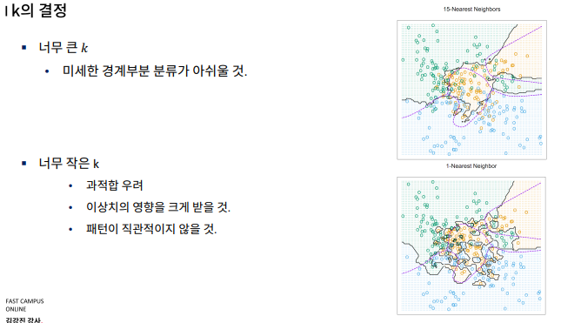
4. KNN의 심화적 이해

Slide 15
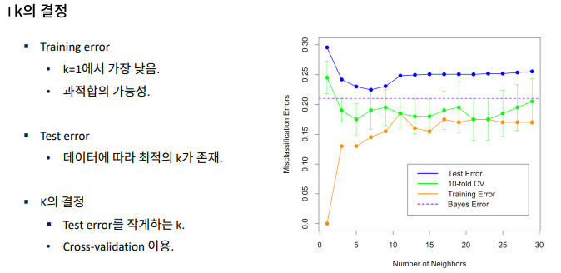
4. KNN의 심화적 이해

Slide 16
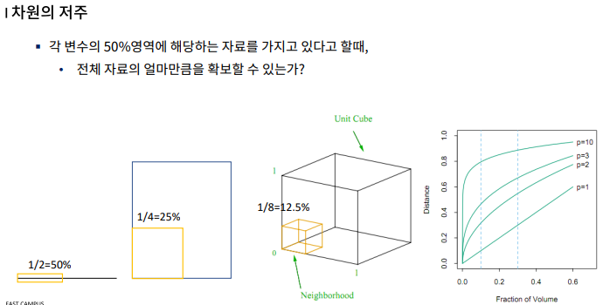
4. KNN의 심화적 이해

Slide 17
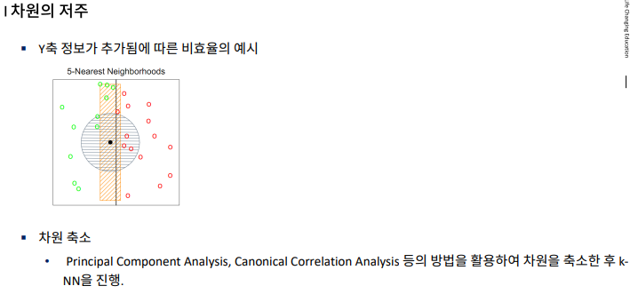
4. KNN의 심화적 이해

Slide 18
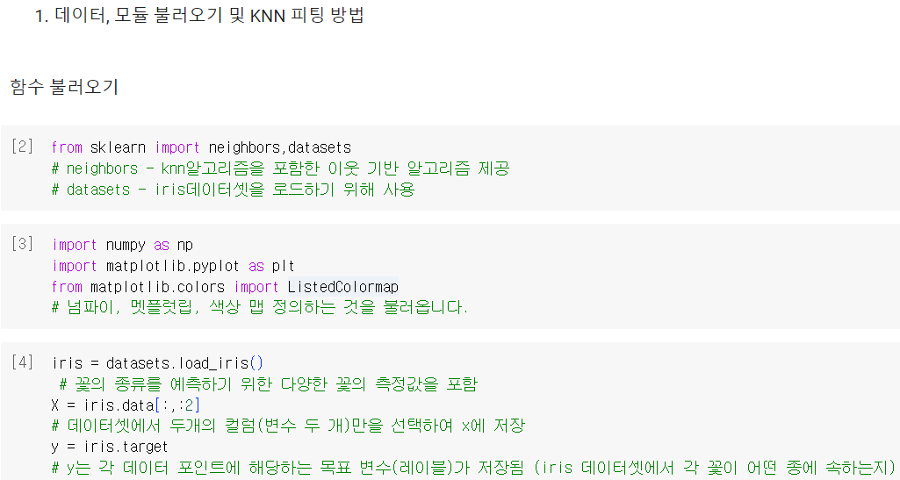
5. KNN 프로그램 실습

Slide 19
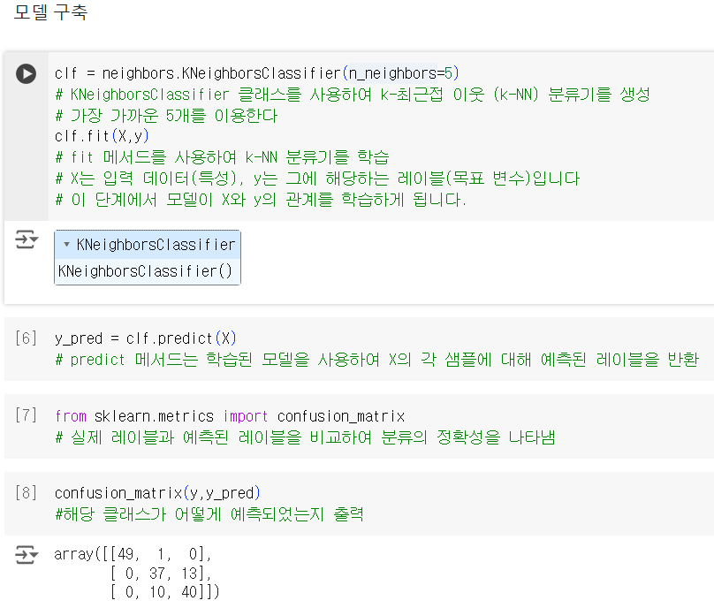
5. KNN 프로그램 실습

Slide 20
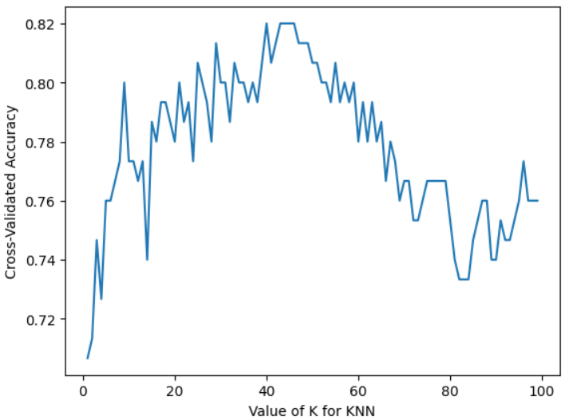
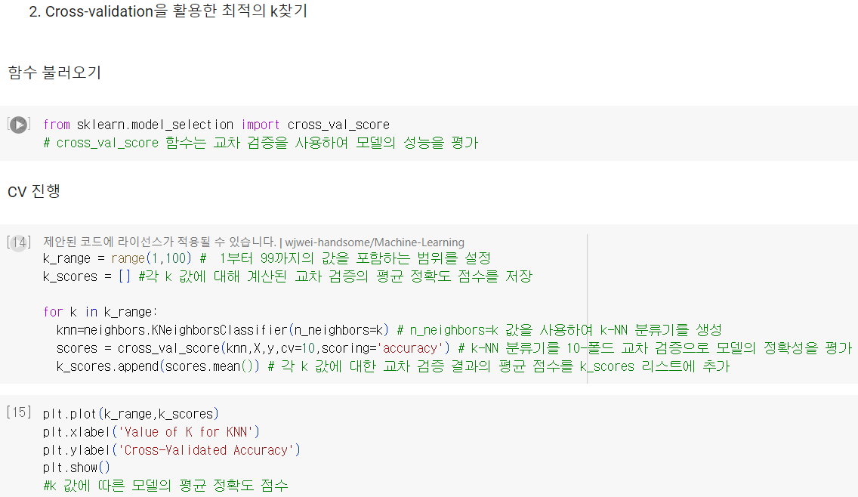
5. KNN 프로그램 실습

Slide 21
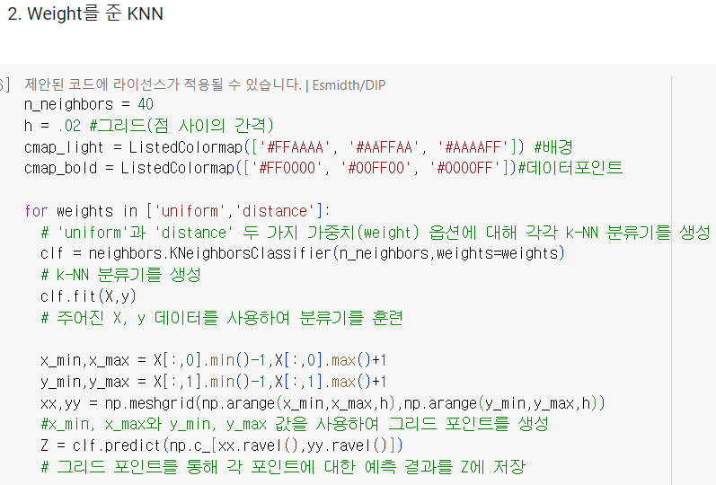
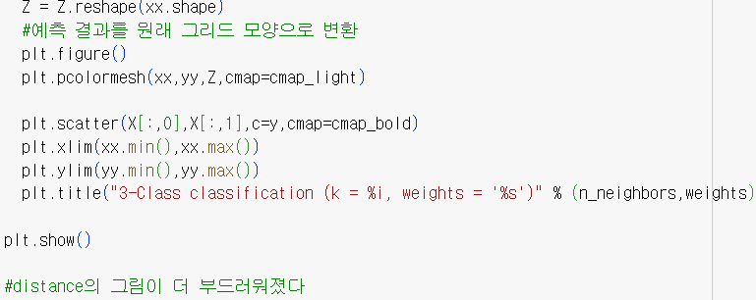
5. KNN 프로그램 실습

Slide 22
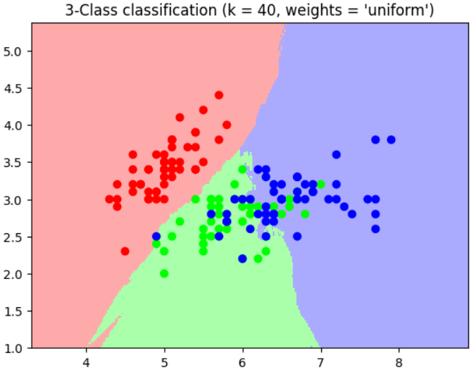
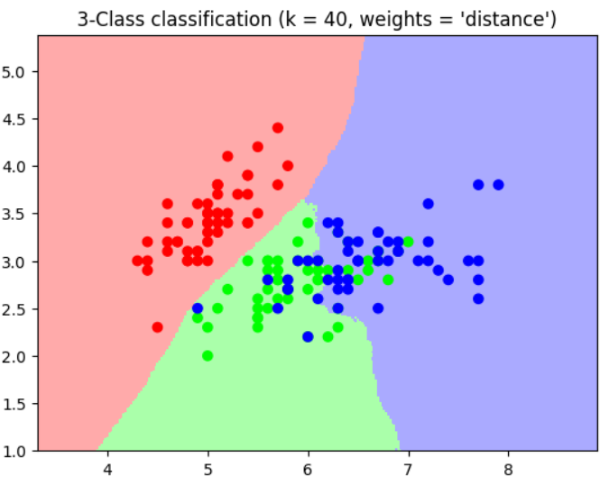
5. KNN 프로그램 실습

Slide 23
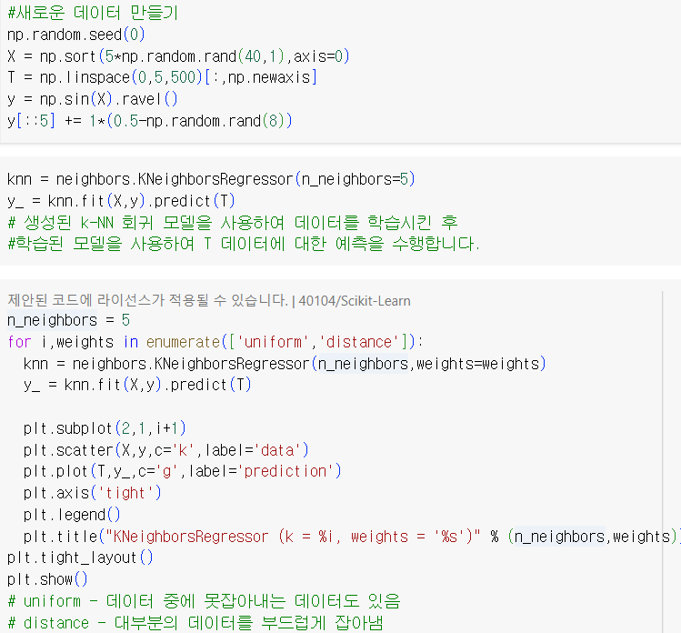
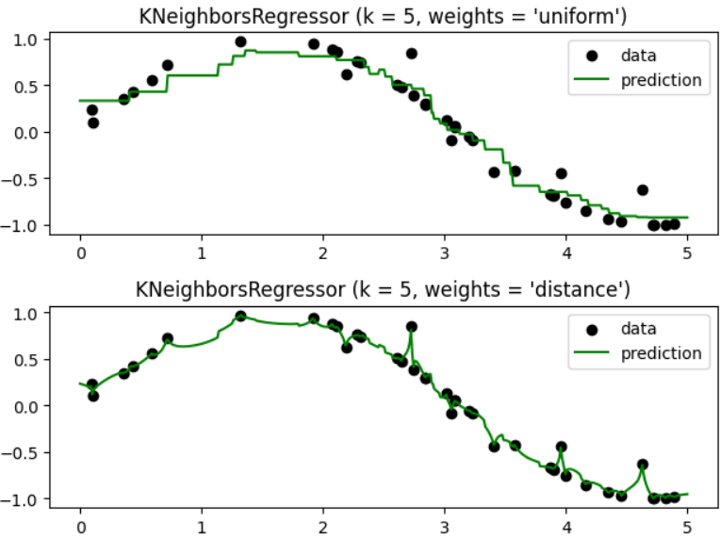
5. KNN 프로그램 실습

Slide 24
감사합니다.

